Slide 1
Streamlit을 활용한 웹 데모
BlockAI 황태욱

Slide 2
목차
웹 서비스와 서버
웹
서버
Streamlit
Streamlit 소개
Streamlit 실습

Slide 3
1. 웹 서비스와 서버
웹
서버

Slide 4
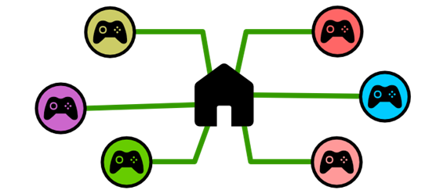
웹이란?
서로 다른 종류의 컴퓨터들 간에 상호작용을 하기 위한 소프트웨어 시스템
[WEB] 웹 서비스의 통신 과정 (velog.io)

Slide 5
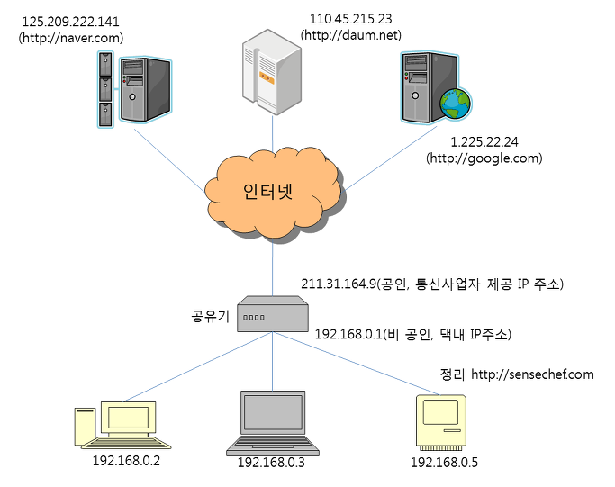
웹이란?
인터넷을 통해 연결됨
초보자도 쉽게 알 수 있는 IP 주소의 개념 이해 (sensechef.com)

Slide 6
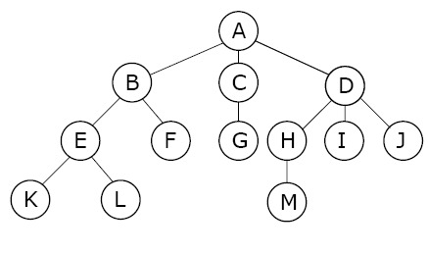
웹이란?
전세계의 네트워크는 연결되어있음
네이버
우리
[자료구조] 트리 Tree (velog.io)

Slide 7
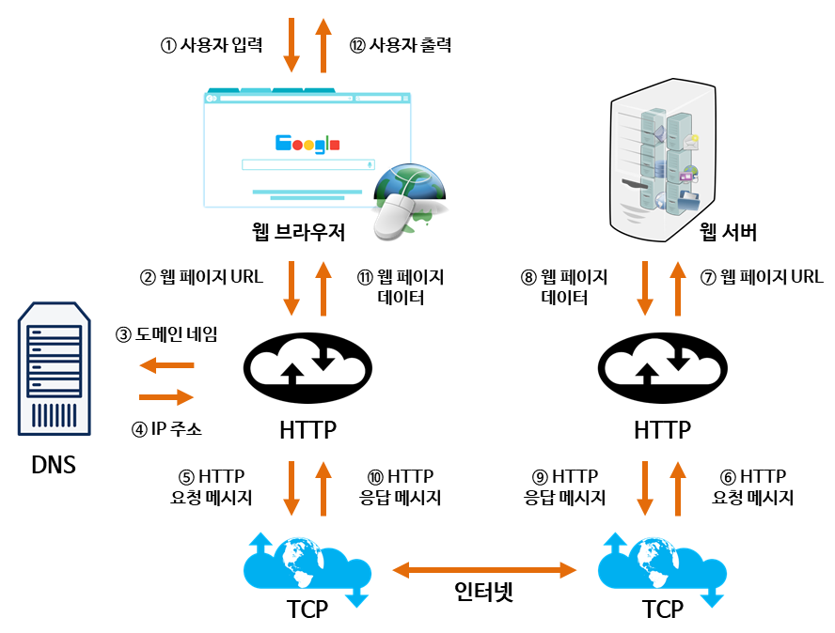
웹이란?
웹 서버에서 실행되는 프로그램에 웹 소스코드를 달라고 요청을 보냄
[WEB] 웹 서비스의 통신 과정 (velog.io)

Slide 8
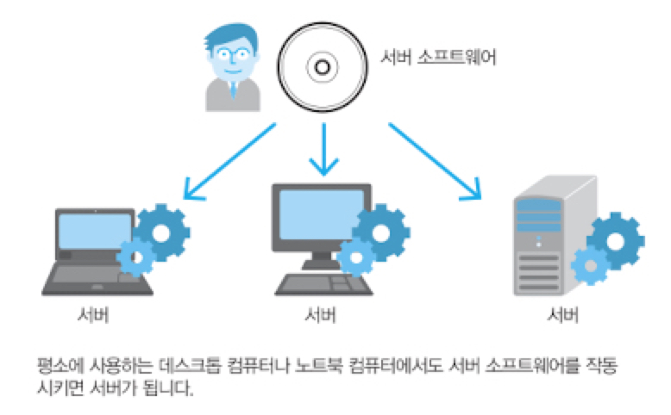
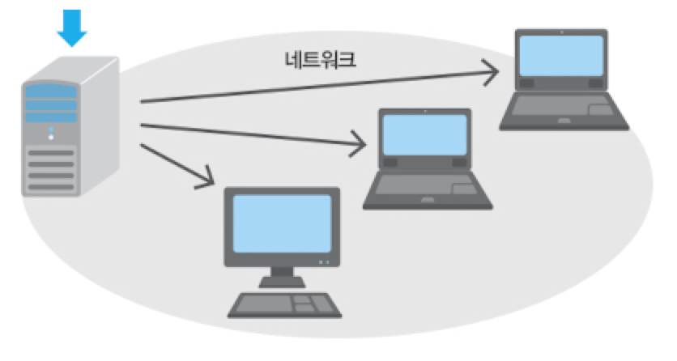
서버란?
클라이언트에게 네트워크를 통해 정보나 서비스를 제공하는 컴퓨터 시스템
[서버 가이드북] 1. 서버(Server) 란? (tistory.com)

Slide 9
2. Streamlit
소개
실습

Slide 10
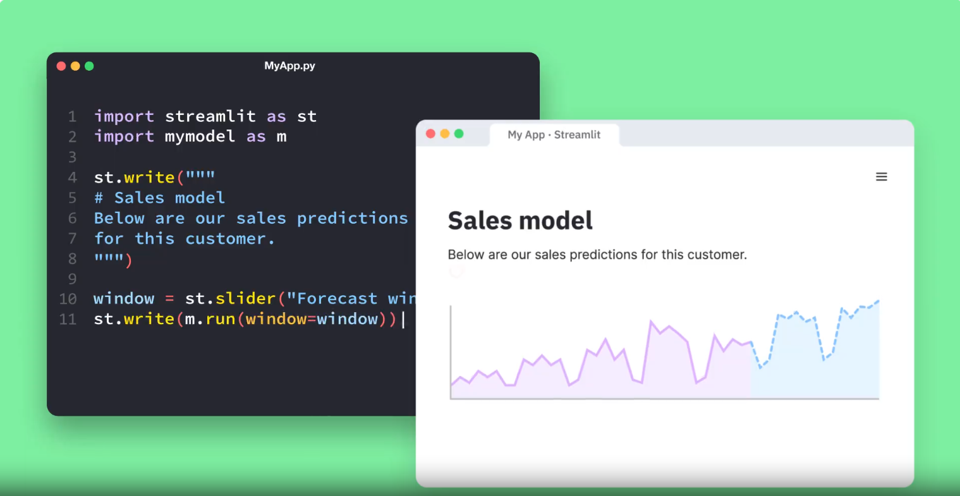
Streamlit
파이썬으로 간단하게 만드는 웹 사이트
Streamlit • A faster way to build and share data apps

Slide 11
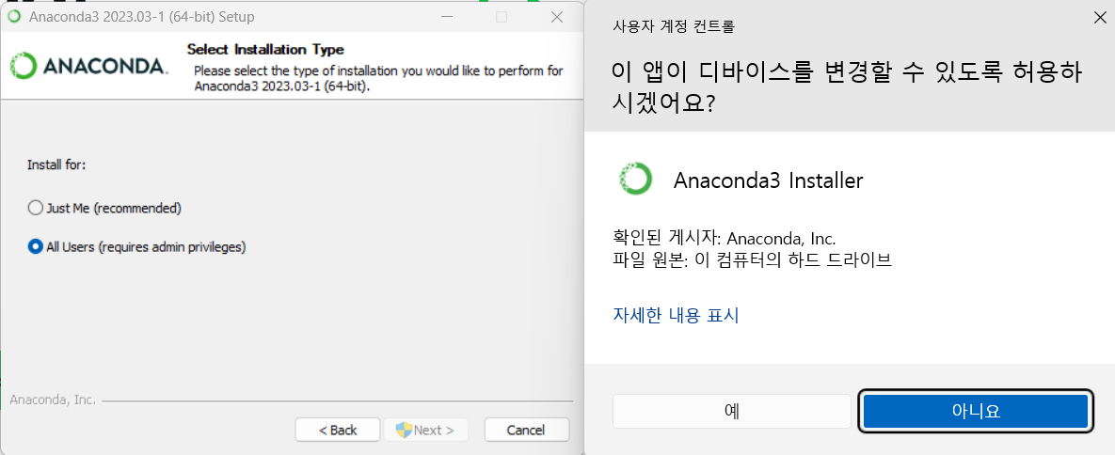
Anaconda 설치
All Users 로 설치
Streamlit • A faster way to build and share data apps

Slide 12
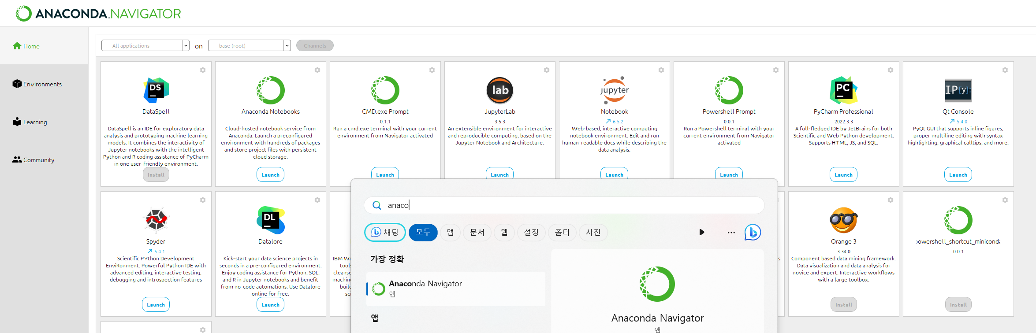
Anaconda 설치
설치 후 Window 버튼 -> Anaconda Navigator 실행 후 업데이트
Streamlit • A faster way to build and share data apps

Slide 13
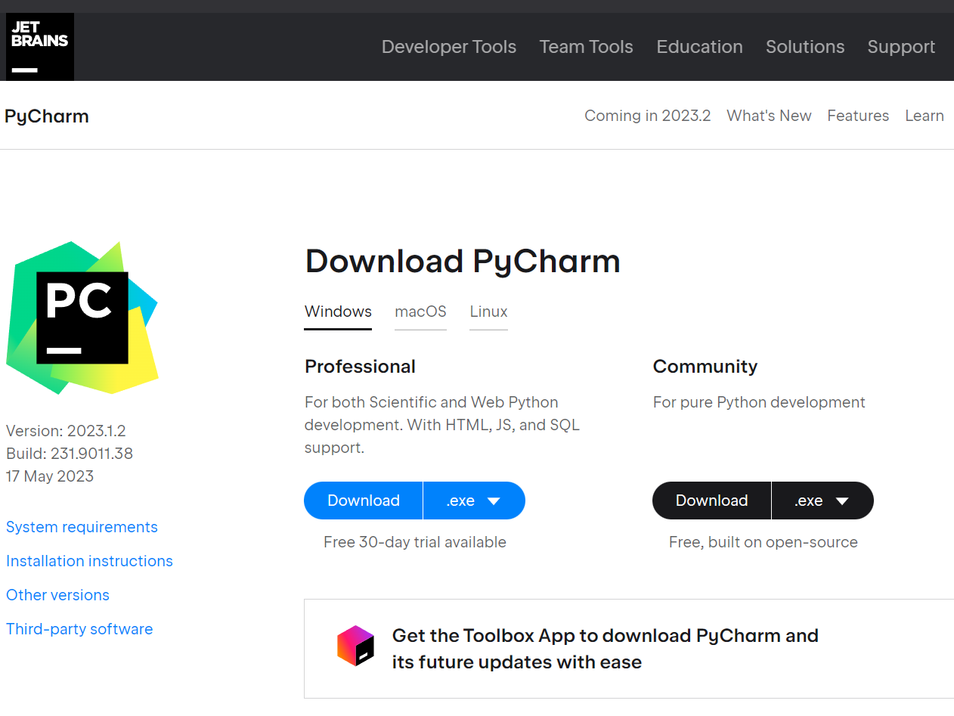
Pycharm 설치
https://www.jetbrains.com/pycharm/download/#section=windows
Streamlit • A faster way to build and share data apps

Slide 14
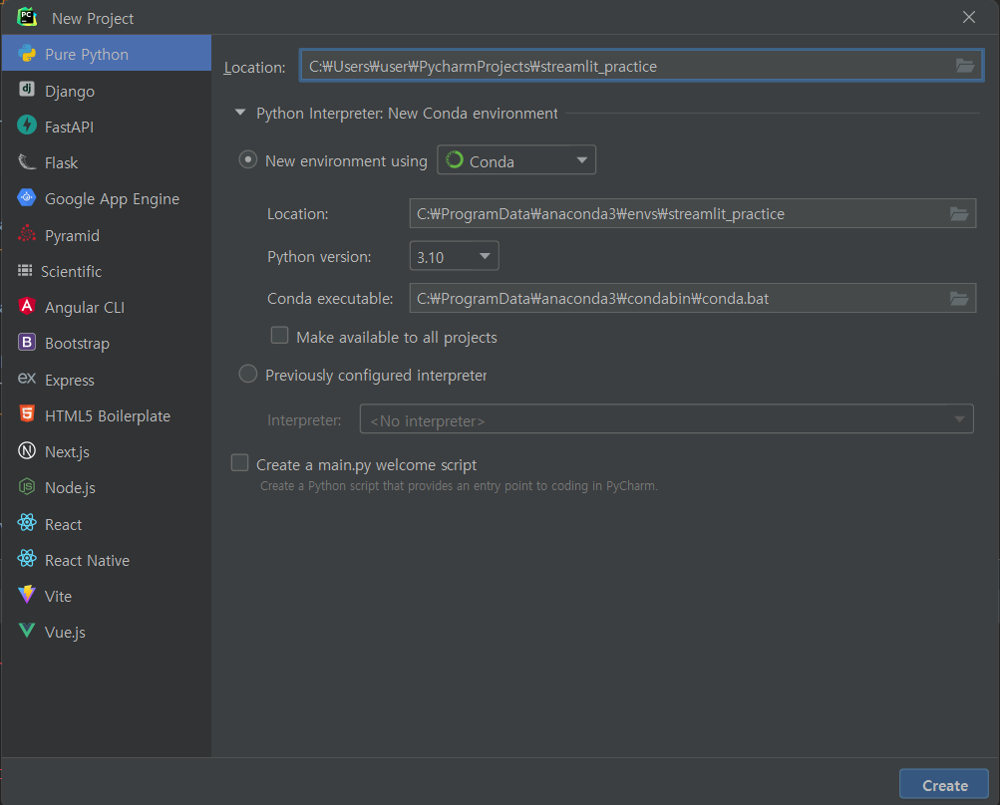
프로젝트 생성
새 프로젝트 생성 시 Conda로 선택!
Streamlit • A faster way to build and share data apps

Slide 15
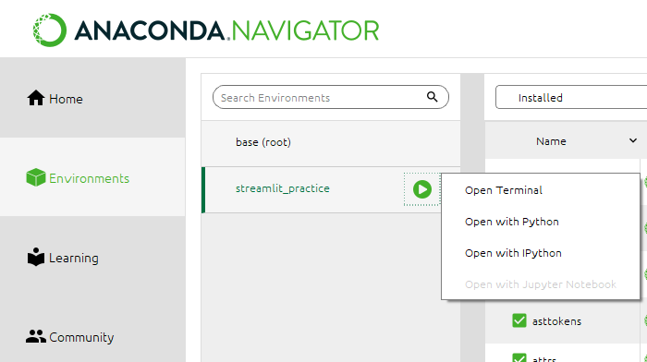
라이브러리 설치
Conda에서 생성한 환경으로 터미널 열기
Streamlit • A faster way to build and share data apps

Slide 16
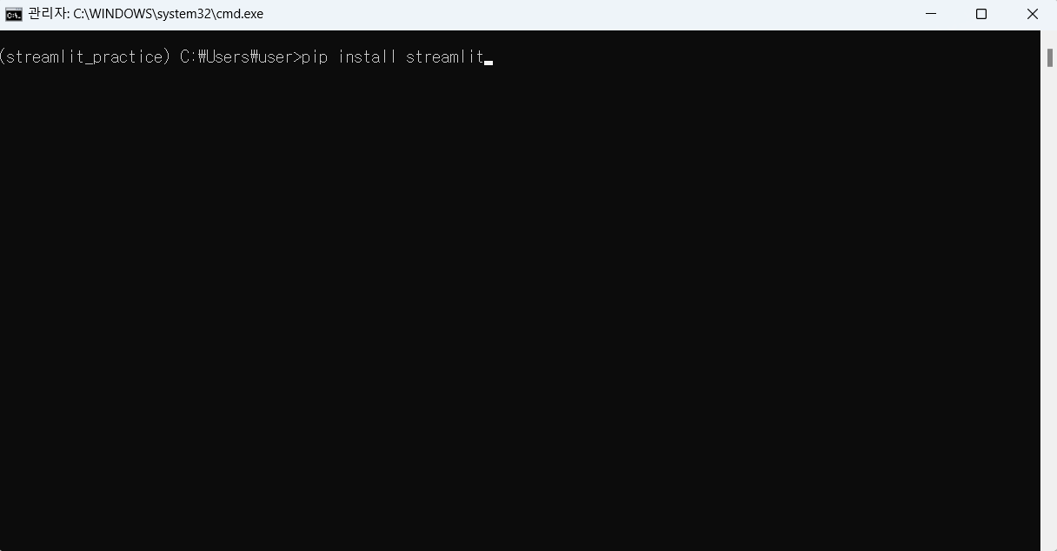
라이브러리 설치
pip install streamlit 입력
Streamlit • A faster way to build and share data apps

Slide 17
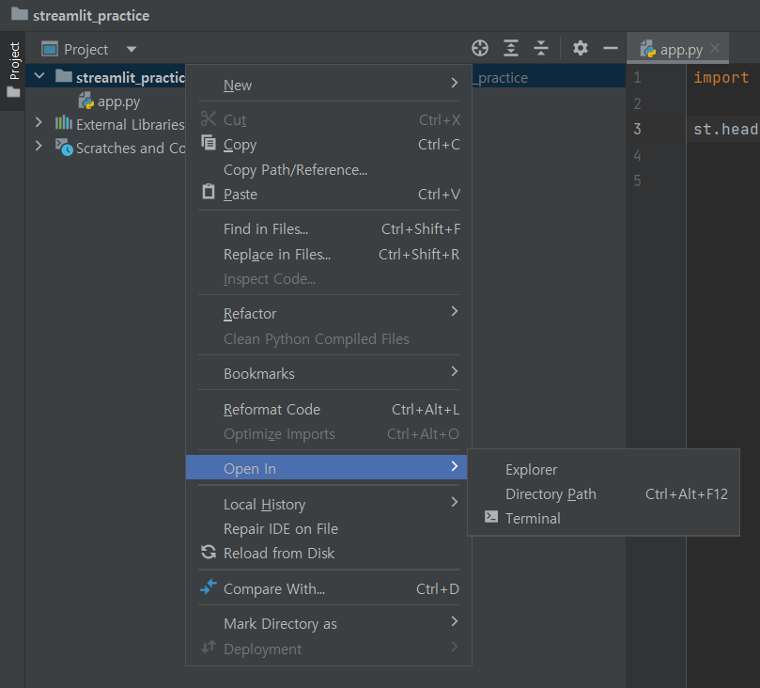
Streamlit 실행 준비
파이참에서 프로젝트 이름 우클릭
Streamlit • A faster way to build and share data apps

Slide 18
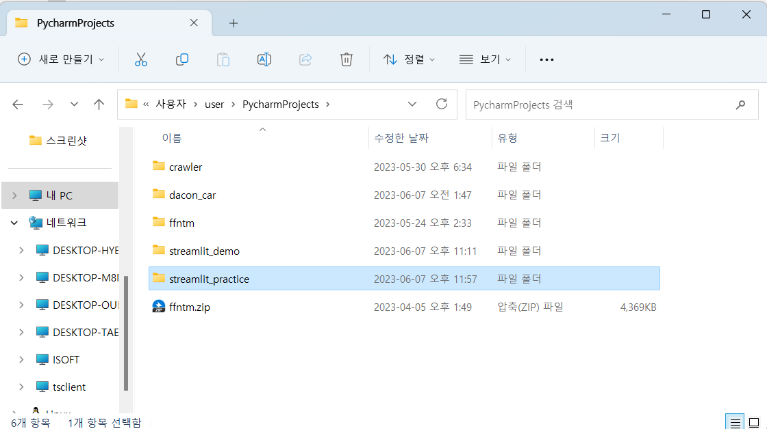
Streamlit 실행 준비
방금 생성한 프로젝트 폴더로 진입
Streamlit • A faster way to build and share data apps

Slide 19
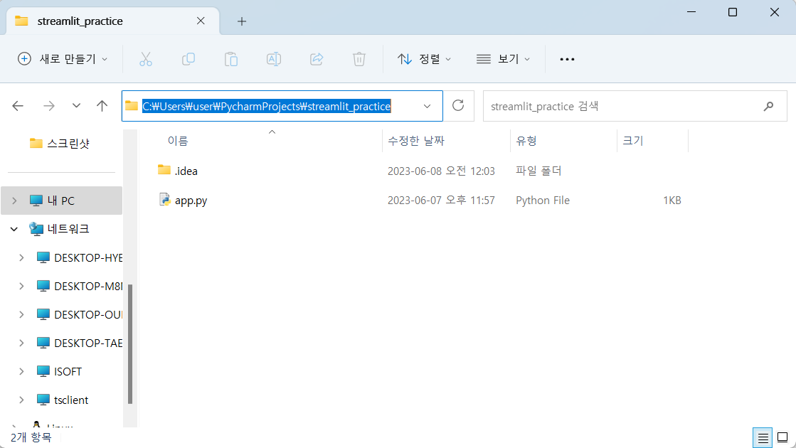
Streamlit 실행 준비
폴더경로 복사
Streamlit • A faster way to build and share data apps

Slide 20
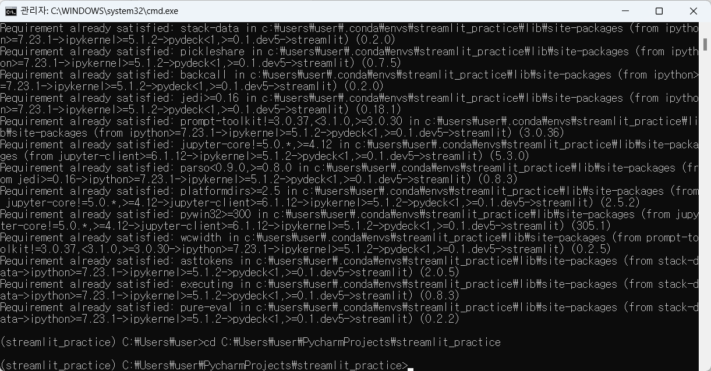
Streamlit 실행 준비
cd 폴더경로붙여넣기
Streamlit • A faster way to build and share data apps

Slide 21
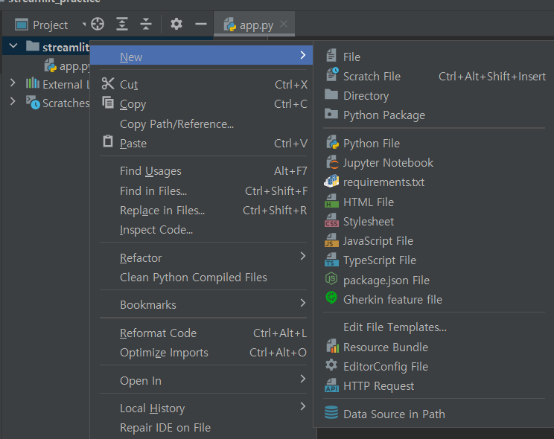
코드 작성
프로젝트 이름 우클릭 후 app 이라는 이름의 python 파일 생성
Streamlit • A faster way to build and share data apps

Slide 22
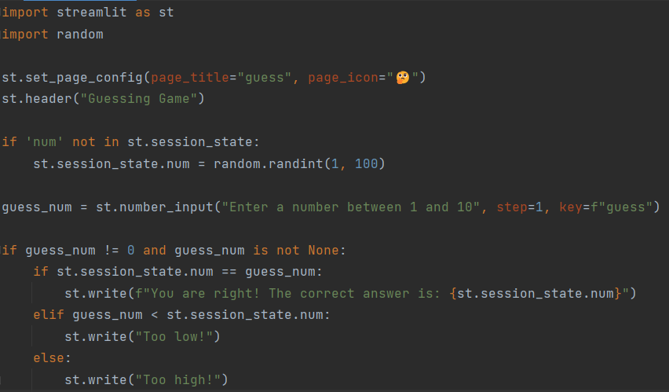
코드 작성
guess(UpDown) 게임 만들기
Streamlit • A faster way to build and share data apps

Slide 23
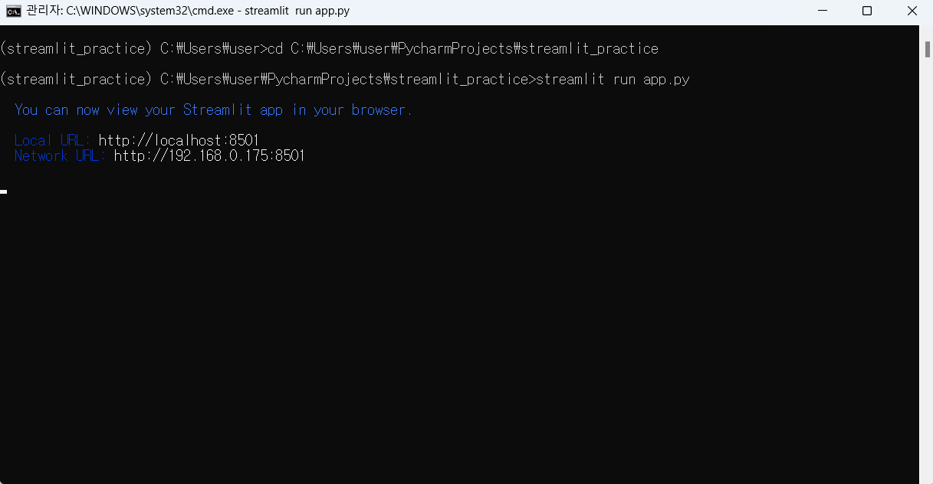
Streamlit 실행
streamlit run app.py
앞에 있는 경로가 중요함!
Streamlit • A faster way to build and share data apps

Slide 24
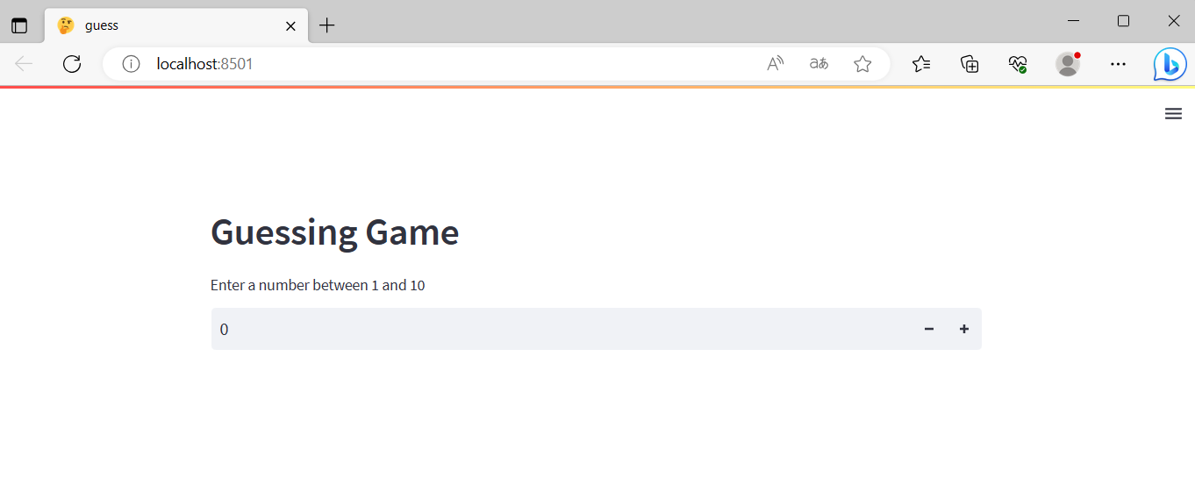
Streamlit 실행
웹 브라우저에서 실행 확인
Streamlit • A faster way to build and share data apps

Slide 25
감사합니다

